Slide 1
echarts
主讲老师：老周-micle
Notes:
课前介绍
欢迎各位小伙伴来到老周前端学习课堂
我是你们的新老朋友 前端老周
本次课主要讲的是数据可视化。
为什么要讲这门课程？
因为老周之前的学员出去找工作的时候，有很大一部分学生都需要用到这项技术，这就说明市场上很大一部分公司都用到了数据可视化。
1. 工作需要
2. 面试需要
应该没有因为兴趣学习的吧，有的小伙伴请举个手。老师统计一下。统计完的朋友可以换到小孩那一桌儿了。
话不多说，我先讲一下本次课的课程安排。
我会先介绍本次课，学完之后需要完成的可视化项目，本次课主要采用echarts组件库完成的这边需要注意（大屏不等于echarts），只不过现在市场非常流行echarts，所以讲echarts。本次课主要分为5个章节，每个章节都会有对应的比较简单的课后练习，老师相信大家一定能够很好的完成。本次讲echarts的思路，第一章主要是通过柱状图的案例去讲一些配置和公共配置，第二章主要讲echarts的一些组件、工具和坐标系相关，第三章和第四章主讲各种图的应用，比如：柱状图、折线图、仪表盘等等，第五章结合数据实现动态的具备一定复杂性的复合图。Echarts基础结束完，再综合起来把真实的项目带大家做一遍，就算完成了本次课的所有工作。如果小伙伴期间有不清楚的问题，可以评论或者私信我都行，我看到后肯定会第一时间解答。
这边我提一句：我们同学在学习一门技术的时候一定要学会看文档，英文也好中文也罢，都要尝试着多看文档，这样才能提高解决问题的能力，这也是区分程序员水平高下的最重要的能力之一，而不是谁谁又掌握了某一项技能。所以希望大家多多看文档，多多总结。最后预祝大家都能找到理想的工作，都能在职场升职加薪，都能开开心心过好生活。与此同时：也感谢大家的一键三连，您的一键三连对老周至关重要，感谢各位小伙伴。

Slide 2
01
为什么要使用echarts？
02
echarts快速上手
初识echarts
03
坐标轴和标题
04
公共样式设置
Notes:
我们具体来看一下本章节的目录

Slide 3
1. 为什么要使用echarts？
丰富的可视化类型（柱状图、散点图、雷达图...）
多种数据格式无需转换直接使用
千万数据的前端展现
移动端优化
多渲染方案，跨平台
动态数据
绚丽的特效
Notes:
丰富的可视化类型
多种数据格式无需转换直接使用
千万条数据的前端展现
移动端优化
多渲染方案，跨平台
动态数据
绚丽的特效

Slide 4
2. echarts快速上手
2.1 获取echarts
从github获取
使用npm获取
CDN获取
2.2 安装echarts
使用script标签引入，使用cdn下载地址
使用npm安装
https://cdnjs.com/libraries/echarts
npm install echarts

Slide 5
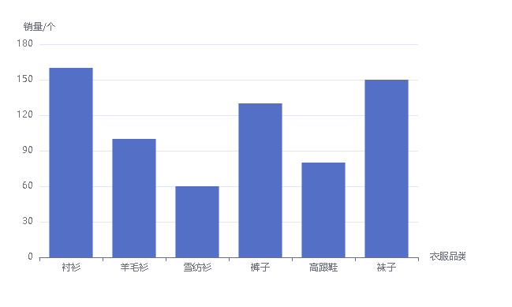
2. echarts快速上手
2.3 我的第一个echarts图表
引入echarts
创建容器
实例化echarts
配置
输出

Slide 6

3. 坐标轴和标题
3.1 title配置
属性名 | 描述
text | 主标题文本，支持使用 \n 换行
subtext | 副标题文本，支持使用 \n 换行
textStyle | object
需求：
1.显示一个标题
2.显示副标题
3.副标题居中显示
3.2 案例
Notes:
var options = {
title:{
left:100,
text:"Hello World",
textStyle:{
color:"red"
},
subtext:"第一个echarts",
textAlign:'center'
}
}

Slide 7
3. 坐标轴和标题
3.3 X、Y轴常用配置(xAxis/yAxis)
属性名 | 描述
type | category(类目轴,常用)/value(数值轴)
name | 坐标轴名称
data | 类目数据，在类目轴（type: 'category'）中有效
3.4 series[] 配置
属性名 | 描述
type | 数轴类型 type:“bar”
data | 系列中的数据内容数组。数组项通常为具体的数据项

Slide 8
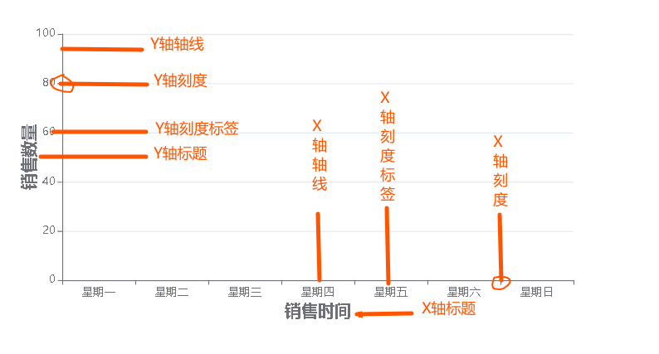
3. 坐标轴和标题
3.5 直角坐标系中的 x/y 轴
x 轴和 y 轴都由轴线、刻度、刻度标签、轴标题四个部分组成

Slide 9
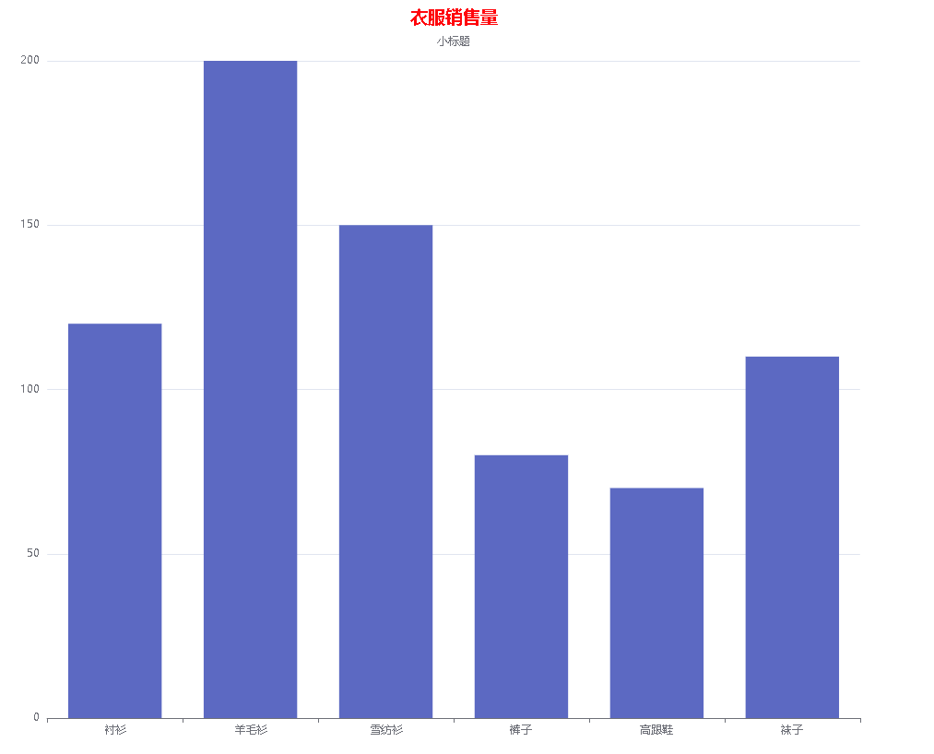
3. 坐标轴和标题
3.6 案例

Slide 10
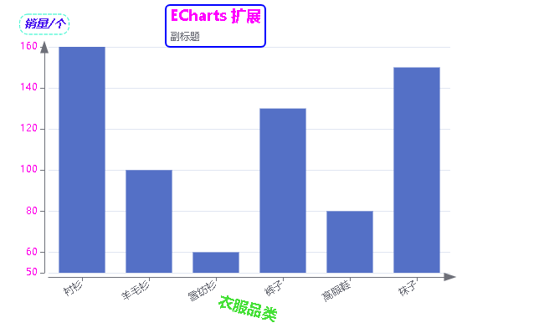
3. 坐标轴和标题
需求：
1.标题居中显示、边框圆角、字体为粉红色
2.y轴标题：蓝色、斜体、边框为虚线圆角绿色
3.y轴标签：粉红色，初始值为50
4.y轴轴线显示、且有向上的箭头，显示刻度线
5.x轴标签逆时针斜度显示
6.x轴标题顺时针斜着显示，且为绿色
7.x轴轴线显示、且有箭头
8.数据图距离x、y轴有偏移距离
3.7 案例：完成下列图表样式
Notes:
1.y轴标题 绿色虚线边框 蓝色字体 两侧椭圆形
2.y轴刻度标签 起点50 刻度20 刻度标签粉红色 显示刻度
3.y轴显示 并且有向上的箭头
4.x轴标题 位于x轴中间并且有一段距离 字体颜色绿色 角度顺时针20°
5.x轴刻度标签 逆时针20° 显示刻度
6.x轴显示 并且有像右的箭头
7.标题 目测距离左边 40% 边框 正标题 副标题。。。
8.表格种的数据距离x、y轴偏离5px左右
var options = {
title: {
text: 'ECharts 扩展',
textStyle: {
color: '#ff00ff',
fontSize: 18
},
subtext: '副标题',
subtextStyle: {
fontSize: 14
},
borderColor: "blue",//边框颜色
borderRadius: 5, //边框圆角
borderWidth: 2,//边框宽度
left: 200,
top: 10
},
xAxis: {
data: ['柯尼塞格', '布加迪', '法拉利', '劳斯莱斯', '兰博基尼', '帕加尼'],
axisLine: {
symbol: ["none", "triangle"],
symbolOffset: [0,7]
},
name:"品牌",
offset:5,
axisLabel: {
rotate: 30
},
nameLocation: "middle",
nameTextStyle: {
color: "rgba(70, 224, 56, 1)",
fontStyle: "normal",
fontWeight: "bold",
fontFamily: "sans-serif",
fontSize: 18,
align: "center",
verticalAlign: "top"
},
nameGap: 30,
nameRotate: -15,
},
yAxis: {
offset:5,
axisLine: {
show:true,
symbol: ["none", "arrow"],
symbolOffset: [0,7]
},
min: 50,
name: '销量/个',
nameTextStyle: {
color: "rgba(72, 21, 239, 1)",
fontStyle: "italic",
fontWeight: "bold",
fontSize: 14,
borderWidth: 1,
borderColor: "rgba(22, 244, 199, 1)",
borderType: "dashed",
borderRadius: [10, 10, 10, 10],
padding: [5, 5, 5, 5],
align: "center"
},
axisLabel: {
color: "rgba(255, 0, 234, 1)"
}
},
series: [
{
name: '销量',
type: 'bar',
data: [10, 60, 100, 20, 50, 120]
}
]
}

Slide 11
4. 公共样式设置
颜色主题（Theme）
调色盘
直接样式设置（itemStyle、lineStyle、areaStyle、label、...）
高亮显示emphasis
4.1 颜色主题（Theme）
默认两种：dark,light
var chart = echarts.init(dom, 'light');
或者
var chart = echarts.init(dom, 'dark');
也可以下载，自行引入
https://echarts.apache.org/zh/theme-builder.html

Slide 12
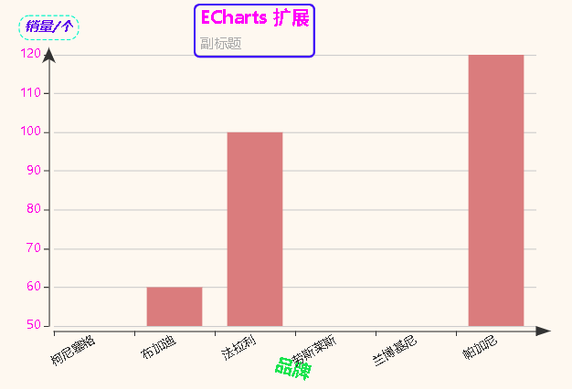
4. 公共样式设置
4.2 案例

Slide 13
4. 公共样式设置
4.3 调色盘 color
调色盘可以在 option 中设置
调色盘给定了一组颜色，图形、系列会自动从其中选择颜色
可以设置全局的调色盘，也可以设置系列自己专属的调色盘
支持的颜色格式
使用英文单词，比如'blue',
RGB 表示颜色，比如 'rgb(128, 128, 128)'
RGBA，比如 'rgba(128, 128, 128, 0.5)'
十六进制格式，比如 '#ccc'。
渐变色或者纹理填充

Slide 14
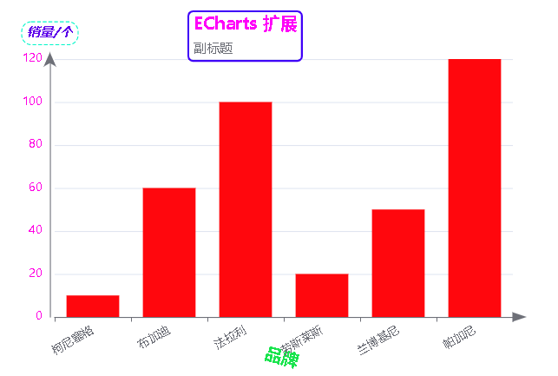
4. 公共样式设置
4.4 调色盘（#333）

Slide 15
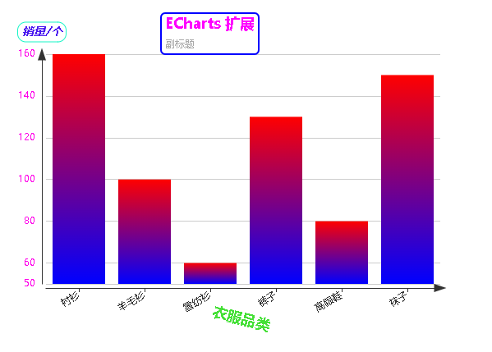
4. 公共样式设置
4.5 调色盘（渐变色）

Slide 16
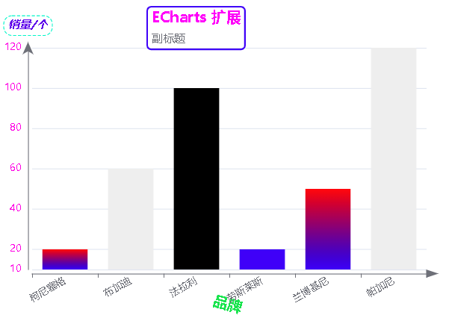
4. 公共样式设置
4.6 综合案例
Notes:
var options = {
title: {
text: 'ECharts 扩展',
textStyle: {
color: '#ff00ff',
fontSize: 18
},
subtext: '副标题',
subtextStyle: {
fontSize: 14
},
borderColor: "blue",//边框颜色
borderRadius: 5, //边框圆角
borderWidth: 2,//边框宽度
left: 200,
top: 10
},
xAxis: {
data: ['柯尼塞格', '布加迪', '法拉利', '劳斯莱斯', '兰博基尼', '帕加尼'],
axisLine: {
symbol: ["none", "triangle"],
symbolOffset: [0,7]
},
name:"品牌",
offset:5,
axisLabel: {
rotate: 30
},
nameLocation: "middle",
nameTextStyle: {
color: "rgba(70, 224, 56, 1)",
fontStyle: "normal",
fontWeight: "bold",
fontFamily: "sans-serif",
fontSize: 18,
align: "center",
verticalAlign: "top"
},
nameGap: 30,
nameRotate: -15,
},
yAxis: {
offset:5,
axisLine: {
show:true,
symbol: ["none", "arrow"],
symbolOffset: [0,7]
},
min: 10,
name: '销量/个',
nameTextStyle: {
color: "rgba(72, 21, 239, 1)",
fontStyle: "italic",
fontWeight: "bold",
fontSize: 14,
borderWidth: 1,
borderColor: "rgba(22, 244, 199, 1)",
borderType: "dashed",
borderRadius: [10, 10, 10, 10],
padding: [5, 5, 5, 5],
align: "center"
},
axisLabel: {
color: "rgba(255, 0, 234, 1)"
}
},
color:[{
type: 'liner',
x:0,
y:0,
x2:0,
y2:1,
colorStops: [{
offset: 0, color: 'red' // 0% 处的颜色
}, {
offset: 1, color: 'blue' // 100% 处的颜色
}],
global: false // 缺省为 false
},"#eee","black","blue"],
series: [
{
name: '销量',
type: 'bar',
data: [20, 60, 100, 20, 50, 120],
colorBy: "data",
labelLine: {
show: false
},
}
]
}

Slide 17
4. 公共样式设置
4.7 直接样式设置
直接的样式设置是比较常用设置方式。纵观 ECharts 的 option 中，很多地方可以设置 itemStyle、lineStyle、areaStyle、label... 等等
这些的地方可以直接设置图形元素的颜色、线宽、点的大小、标签的文字、标签的样式等等
一般来说，ECharts 的各个系列和组件，都遵从这些命名习惯，虽然不同图表和组件中，itemStyle、label 等可能出现在不同的地方
series[]
属性名 | 描述
itemStyle | 图形样式
lineStyle | 线性样式
areaStyle | 区域样式
label | 图形上的文本标签，可用于说明图形的一些数据信息，比如值，名称等

Slide 18
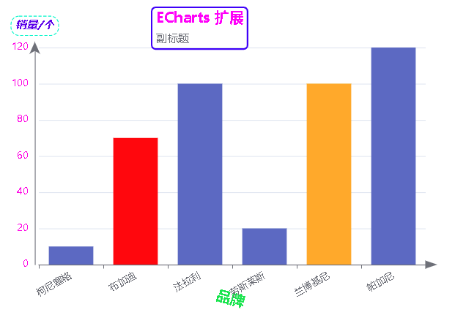
4. 公共样式设置
需求
柱状图在series里添加它的itemStyle图形样式
4.8 案例

Slide 19
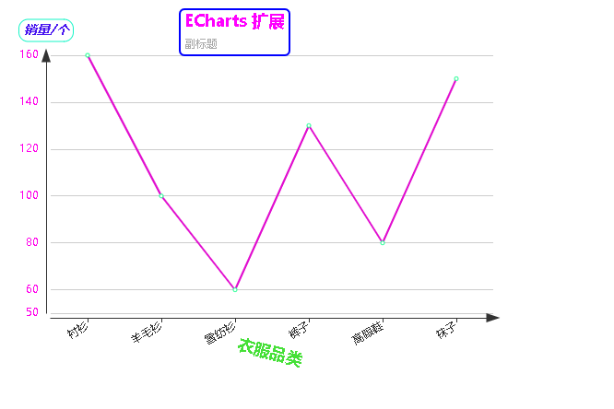
4. 公共样式设置
需求
lineStyle为线条样式出现于折线图中，itemStyle为折线拐点标志的样式。
4.9 案例

Slide 20
4.公共样式设置
4.4 高亮的样式 emphasis
在鼠标悬浮到图形元素上时，一般会出现高亮的样式。默认情况下，高亮的样式是根据普通样式自动生成的
series[]
属性名 | 描述
emphasis.itemStyle | 设置样式
emphasis.label | 图形上的文本标签，可用于说明图形的一些数据信息，比如值，名称等

Slide 21
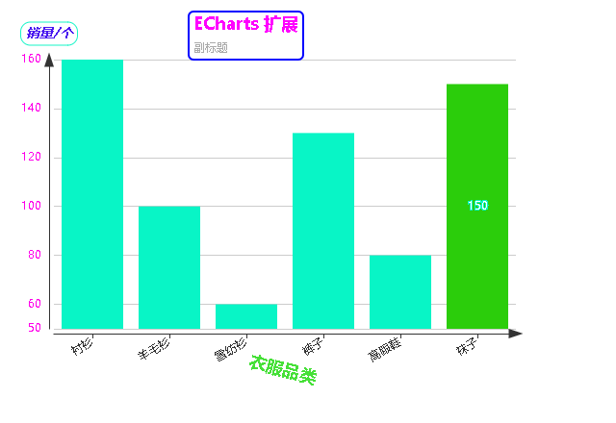
4. 公共样式设置
需求：
1.鼠标悬浮在最后一根柱子上，高亮显示、并且显示当前的数据
4.5 综合案例

Slide 22
小结
1.引入echarts
2.echarts的优点
3.title:text、subtext
4.xAxis/yAxis：name、type、data
5.color
6.series：name、type、data、itemStyle、emphasis
7.echarts样式配置的一般规律

Slide 23
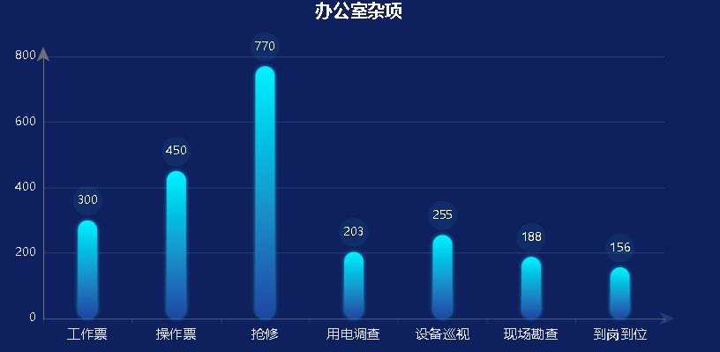
课后练习
Notes:
option = {
backgroundColor: '#00265f',
xAxis: [{
type: 'category',
data: ['工作票', '操作票', '抢修', '用电调查', '设备巡视', '现场勘查', '到岗到位'],
axisLine: {
lineStyle: {
color: 'rgba(255,255,255,0.12)'
}
},
axisLabel: {
margin: 10,
color: '#e2e9ff',
textStyle: {
fontSize: 14
},
},
}],
yAxis: [{
axisLabel: {
formatter: '{value}',
color: '#e2e9ff',
},
axisLine: {
show: false
},
splitLine: {
lineStyle: {
color: 'rgba(255,255,255,0.12)'
}
}
}],
series: [{
type: 'bar',
data: [300, 450, 770, 203, 255, 188, 156],
barWidth: '20px',
itemStyle: {
normal: {
color: new echarts.graphic.LinearGradient(0, 0, 0, 1, [{
offset: 0,
color: 'rgba(0,244,255,1)' // 0% 处的颜色
}, {
offset: 1,
color: 'rgba(0,77,167,1)' // 100% 处的颜色
}], false),
barBorderRadius: [30, 30, 30, 30],
shadowColor: 'rgba(0,160,221,1)',
shadowBlur: 4,
}
},
label: {
normal: {
show: true,
lineHeight: 30,
width: 30,
height: 30,
align:'center',
backgroundColor: 'rgba(0,160,221,0.1)',
borderRadius: 200,
position: ['10', '-35'],
distance: 1,
color:'white'
}
}
}]
};

Slide 24
THANKS

